Slide 1
BispOSet: Chess Match and Titled Player Statistic Organized Dataset
Breno Nunes Tavares RA: 232238
Eduardo Carvalheira Teixeira de Aguiar RA:233686
Enrico Piovesana Fernandes RA: 233895

Slide 2
Contexto/Motivação
O dataset foi criado com a motivação de criar um banco de dados expansivo e unificado que compreende o jogo de xadrez jogado por jogadores com títulos formais.
O dataset busca reunir informações sobre vários aspectos e facetas do xadrez, como ranks, número de jogos, estatística e informações sobre as partidas jogadas.

Slide 3
Modelos Lógicos
Os dados seriam organizados de uma forma fácil e compreensiva, sendo divididos entre diversos arquivos .csv, com associações sendo feitas a partir dos IDs únicos dos jogadores.
O modelo lógico utilizado seriam tabelas.

Slide 4
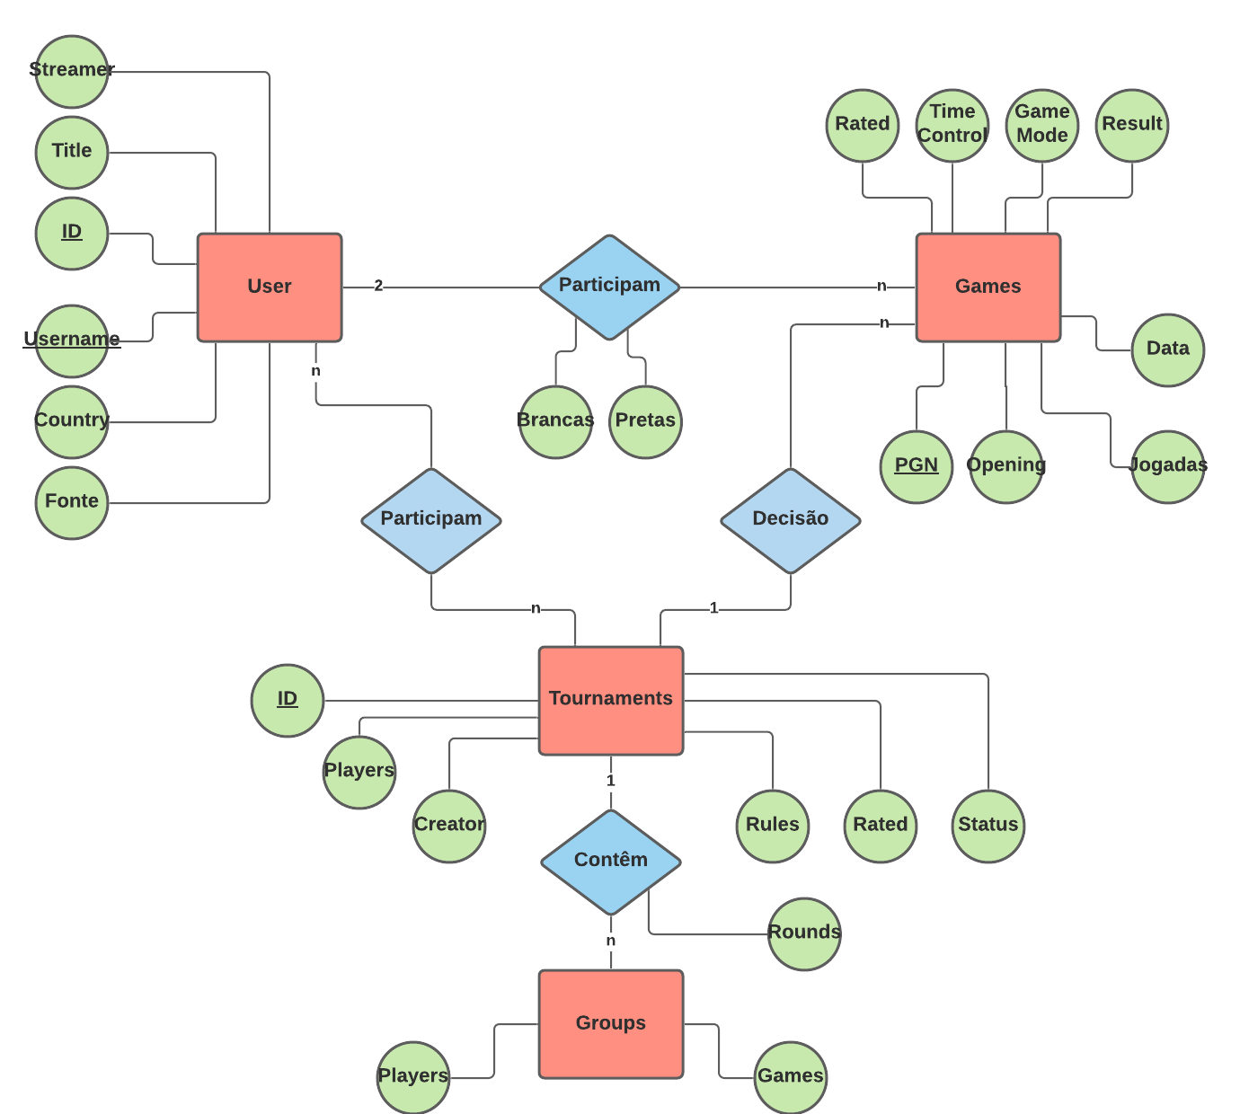
Modelo Conceitual

Slide 5
Perguntas que podem ser respondidas pelo dataset
Qual a abertura mais comum entre os jogadores que possuem um título específico?
Qual a casa onde o rei toma mais xeque-mates?
Qual a casa onde mais peões promovem?
Qual a peça que é comida mais rapidamente em geral?
Qual a porcentagem de partidas com roque curto/longo/partidas sem roque?
Qual o número médio de partidas entre jogadores de um título específico?

Slide 6
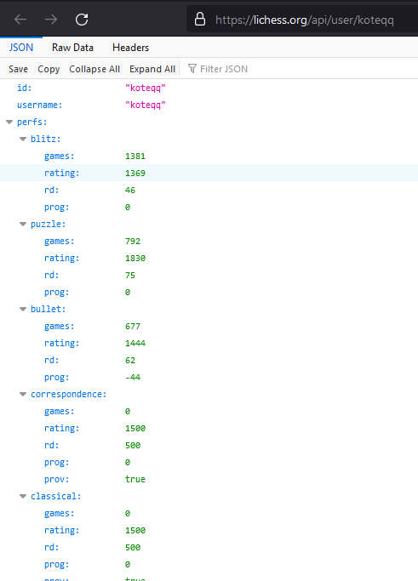

Fontes de dados a serem utilizadas
https://lichess.org/api

Slide 7
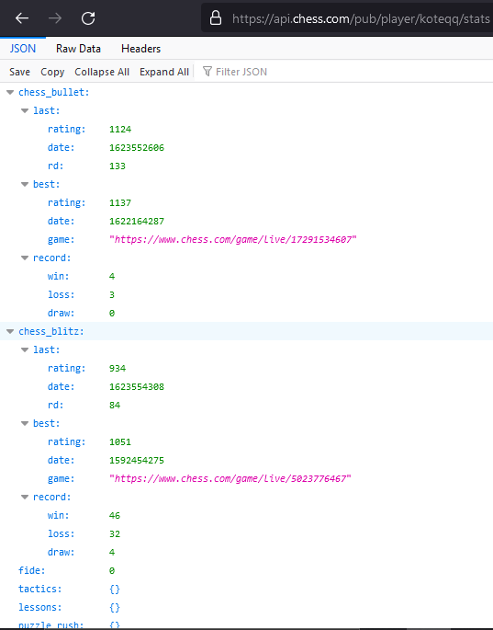

Fontes de dados a serem utilizadas
https://www.chess.com/news/view/published-data-api

